Slide 1

Verktyg för och fördelar med att ha en klubbens medlemsordförande
MEMBERSHIP CHAIR PPT.SW
Notes:
Hej! Jag heter [ange namn], [ange titel, distrikt, multipeldistrikt, konstitutionellt område].
I dag kommer jag att presentera verktyg för och fördelar med att ha en medlemsordförande i klubben.
Nästa bild.

Slide 2

Fördelar med att ha en medlemsordförande i klubben
Sammanställer en plan för medlemstillväxt
Säkerställer att medlemmarna får god information
Marknadsför klubben i samband med hjälpinsatser och evenemang i samhället i samarbete med andra tjänstemän i klubben
Identifierar möjligheter att rekrytera nya medlemmar och bjuder in dem att bli medlemmar i klubben
Förbättrar klubbens synlighet, engagemang, påverkan i samhället och användande av program som ökar medlemmarnas tillfredsställelse
2
Notes:
Här är några goda skäl till att ha en medlemsordförande:
Sammanställer en plan för medlemstillväxt
Sammanställer mål på kort och lång sikt för rekrytering av nya medlemmar, men än viktigare, utbildar andra medlemmar i klubben att ”bara fråga”
Säkerställer att medlemmarna får god information
Säkerställer att medlemmarna förstår klubbens och organisationens historia, årliga hjälpprojekt, hur möten genomförs samt möjligheter till ledarutveckling i klubben, zonen/regionen och distriktet
Marknadsför klubben i samband med hjälpinsatser och evenemang i samhället i samarbete med andra tjänstemän i klubben
Identifierar möjligheter att rekrytera nya medlemmar och bjuder in dem att bli medlemmar i klubben
Förbättrar klubbens synlighet, engagemang, påverkan i samhället och användande av program som ökar medlemmarnas tillfredsställelse

Slide 3

Första intryck och behållande av medlemmar
3
3
Notes:
När det gäller klubbens medlemsordförande är de två viktigaste prioriteringarna första intryck och behållande av medlemmar.
Klubbens medlemsordförande arbetar med följande punkter:
Rekryterar nya medlemmar
Familj/vänner/personer i deras nätverk
Tillfredsställelse bland befintliga medlemmar
Säkerställer att alla är nöjda och att eventuella utmaningar hanteras innan nya medlemmar bjuds in till klubben
Första intryck och förväntningar

Slide 4

aa
Behållande av medlemmar
Steg 1: Definiera medlemmarnas tillfredsställelse i er klubb
Lär av andra medlemmar!
Steg 2: Skapa er plan
Lösa konflikt
Gör ingen skillnad
Känner ingen gemenskap
Steg 3: Genomför och följ upp planen
Kommunicera ut er plan
Hantera motstånd
Fortlöpande genomförande
Resurser i vägledningen:
Frågeformulär för nya medlemmar
Frågeformulär för tidigare medlemmar
Mall för handlingsplan
Du finner dessa resurser på webbplatsen http://lionsclubs.org/sv/membershipchair
4
Notes:
Ett av de allra viktigaste stegen att behålla nya medlemmar och efter det att de har erhållit god information, är att säkerställa att alla medlemmar är engagerade i och inspirerade av det arbete klubben utför. Vägledning i att tillgodose medlemmarnas intressen tillhandahåller en process steg för steg att förbättra tillfredsställelsen i klubben.
I steg ett är det viktigt att titta närmare på klubbens unika sätt att hålla medlemmarna tillfredsställda. Alla klubbar är olika, så vad som fungerar i en klubb kanske inte fungerar i en annan. Det är viktigt att du genomför detta steg i processen, så att du kan lära dig mer om vad medlemmarna vill och därmed hantera dessa behov.
Steg 2: Forskning visar att en viktig faktor till varför vissa medlemmar lämnar sina respektive klubbar är relaterade till konflikter, en uppfattning att man inte gör någon skillnad eller en känsla av att inte känna samhörighet. Denna vägledning tillhandahåller tips och strategier som hjälper till med detta, men påminner användaren även om att ett unikt arbetssätt är viktigt, för varje medlem har en egen uppfattning om vad ”att göra skillnad” betyder.
Steg 3: När ni är redo är det dags att implementera er plan. Först måste klubbens ledare vara delaktiga och du måste säkerställa att de kommunicerar. Detta kommer se till att medlemmarna förstår varför du genomför vissa ändringar, vilket kan göra att motstånd undviks. Det kan, trots allt, förekomma visst motstånd och vägledningen ger tips även om detta. Detta är en fortlöpande process, så du kan inte bara göra det en gång och sedan lägga det åt sidan. Fundera över hur ni vill följa upp planen regelbundet och justera den vid behov samt prova nya saker.
Slutligen, samtidigt som det finns andra verktyg som kan hjälpa dig att förstå dina medlemmar innehåller denna vägledning några verktyg som kan vara till hjälp. Använd frågeformuläret, för att lära dig mer av nya medlemmar och därmed säkerställa att de kan ta del av vad de hoppades på i klubben. Nå ut till era tidigare medlemmar. Du kan lära dig av tidigare misstag och det kan finnas möjlighet att få tidigare medlemmar att bli involverade igen, särskilt om de förstår att klubben kommer att göra förändringar. Du bör även använda mallen för handlingsplan, för att vara organiserad under hela processen.

Slide 5

Intagningsceremoni och information
5
Notes:
Klubbens medlemsordförande genomför utbildning för medlemmarna, så att de kan lära sig mer om kultur, hjälpinsatser möjligheter till ledarutveckling i klubben, zonen, regionen och distriktet.

Slide 6
aa
Information för nya medlemmar
Att informera och engagera nya medlemmar bör ske på ett väl genomtänkt och planerat sätt. Använd verktygen nedan för att säkerställa framgång.
Frågeformulär för nya medlemmar
Den finner du i vägledningen Bara fråga! och kan användas för att förstå vad medlemmarna önskar uppleva och vad som är berikande för dem.
Vägledning om intagningsceremoni för nya medlemmar
Resurser vid information för nya medlemmar
Instruktörens vägledning
Deltagarhandbok
PowerPoint
Mentorprogram
Mejl till nya medlemmar
Du finner dessa resurser på webbplatsen http://lionsclubs.org/sv/membershipchair
6
Notes:
Det finns ett flertal verktyg och resurser för klubbarna att använda, vilka alla finns på webbsidan för medlemsordförande lionsclubs.org/sv/membershipchair.
Använd frågeformulär för nya medlemmar, vilket du finner i vägledningen ”Bara fråga!”, för att anpassa upplevelsen för nya medlemmar. Detta kommer hjälpa nya medlemmar finna sätt att känna att de gör skillnad och att de deltar i insatser de känner passion för.
Handboken ”Intagningsceremonier för nya medlemmar” ger dig hjälp med att genomföra eden för nya medlemmar som hjälper till att göra evenemanget till en framgång, till exempel säkerställa att du har paket för nya medlemmar och tips om att utforma ceremonin på ett sätt som är meningsfullt för de nya medlemmarna. Du kan även dra nytta av frågeformuläret för nya medlemmar och sammankoppla de nya medlemmarnas intressen i ditt tal och i din presentation.
Resurser om information för nya medlemmar omfattar bland annat en vägledning för instruktörer, deltagarhandbok och en PowerPoint. Att använda dessa resurser kommer att skapa en professionell presentation som utbildar de nya medlemmarna om Lions, klubbens historia och hjälper dem förstå att de är en del av något stort som har många möjligheter. De kommer även lära sig mer om den påverkan Lions medlemmar runtom i världen bidrar med.
Mentorprogrammet är ett utmärkt sätt att engagera de nya medlemmarna efter informationen, genom att erbjuda dem möjligheter inom och utanför klubben.
Slutligen, när en ny medlem går med i klubben kommer både han/hon och faddern att erhålla mejl. För den nya medlemmen kommer dessa mejl att hjälpa till att utbilda, inspirera och uppmuntra till engagemang under de första tre åren i klubben. Faddern kommer att erhålla motsvarande mejl, så att han/hon är medveten om vad den nya medlemmen tar del av. Dessutom kommer faddern att erhålla vägledning och vara redo att erbjuda ytterligare stöd till den nya medlemmen under det att han/hon utforskar allt det Lions har att erbjuda under de första årens medlemskap.

Slide 7

Medlemsordförandens verktygslåda
7
Notes:
Lyckligtvis finns det rikligt med resurser som hjälper medlemsordföranden att sammanställa en bra plan om att öka antal medlemmar, lära sig mer om hur man informerar dem om Lions och klubben och till och med om steg man kan ta för att ändra kulturen i klubben, för att säkerställa att den erbjuder en välkomnande miljö, inte bara för nya medlemmar, utan även för dem som har varit medlemmar i många år.
Låt oss börja med en vägledning som hjälper dig att sammanställa en god rekryteringsplan som rekryterar nya medlemmar som stannar kvar i klubben.

Slide 8
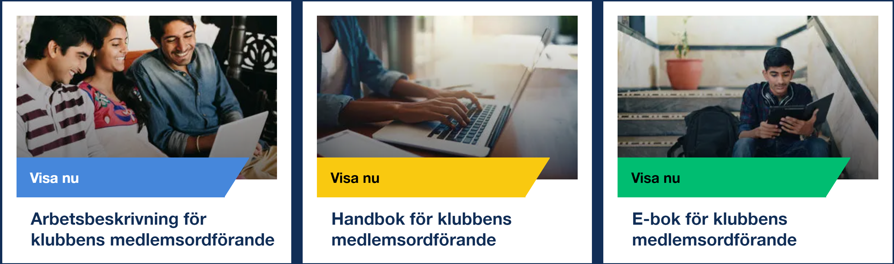
Viktiga resurser för medlemsordförande
Förstår din roll och ditt ansvar
Hjälper dig att stödja medlemmarna, både nuvarande och nya
Säkerställer att medlemmarna har meningsfulla och berikande upplevelser i klubben som påverkar
Förbered att leda: Beredd att lyckas
En lista över verktyg och resurser som säkerställer framgångar för medlemsordföranden
8

Slide 9
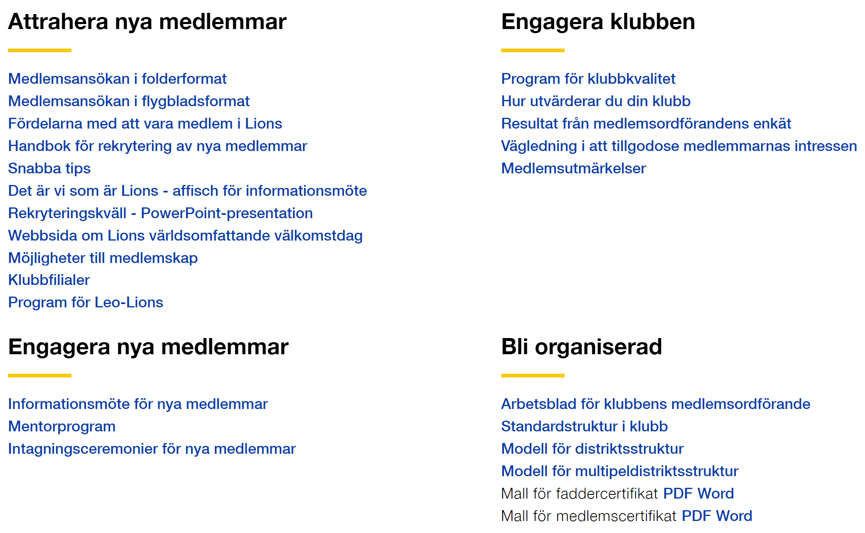
aa
Medlemsordförande
Använda och anpassa befintliga resurser för klubbens behov
9
Notes:
Besök webbsidan för medlemsordförande på Lionsclubs.org/sv/membershipchair

Slide 10

Vill du veta mer?
Besök webbsidan för medlemsordförande: lionsclubs.org/sv/membershipchair
10
Notes:
Resurserna uppdateras fortlöpande, för att hjälpa medlemmarna till framgångar.

Slide 11

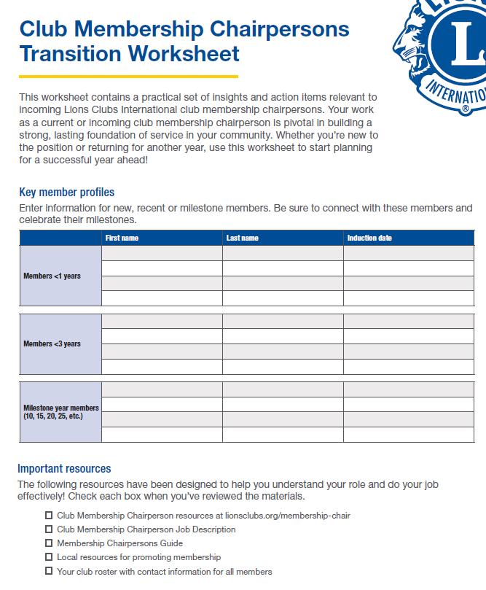


Resurser
Notes:
Här är bara en av de resurser jag har funnit vara till hjälp:
Vägledningen ”Bara fråga!” är ett utmärkt ställe att börja när klubbens medlemsordförande inleder planeringen av en rekryteringskampanj. Den beskriver fyra steg vid rekrytering av nya medlemmar. Läs igenom ”Bara fråga! Handbok om rekrytering av nya medlemmar” som går på djupet gällande dessa fyra steg. Denna handbok har använts av medlemmar runtom i världen och framgångsrika medlemsordförande som har använt handbokens innehåll instämmer i att det hjälper din klubb att genomföra framgångsrik rekrytering av nya medlemmar.

Slide 12

Uppmuntra klubbarna till att utnämna en medlemsordförande
12

Slide 13
####
##%
utnämnda medlemsordförande i klubbar
klubbar
##%
Totalt antal lionklubbar i GAT grupp 4C och 4D
vakanta medlemsordförande i klubbar
13
Notes:
[Ange antal] % (Ange antal klubbar med medlemsordförande, t.ex. 1 000) har utnämnt medlemsordförande
[Ange antal] % (Ange antal klubbar utan medlemsordförande, t.ex. 800) av klubbarna i [Ange distrikt, multipeldistrikt, konstitutionellt område] har en vakans på posten klubbens medlemsordförande

Slide 14

Medlemsordförande
Diskussion
14
Notes:
Vilka är några av de framgångar din klubb har haft tack vare klubbens medlemsordförande?
Vilka är några av de utmaningar klubbarnas medlemsordförande ställs inför?

Slide 15

Vänligen kontakta oss via
[Ange din kontaktinformation]
om du har ytterligare frågor.

Slide 16

Tack!
© 2022 Lions Clubs International
MEMBERSHIP CHAIR PPT.SW 06/2022
16

